Slide 1

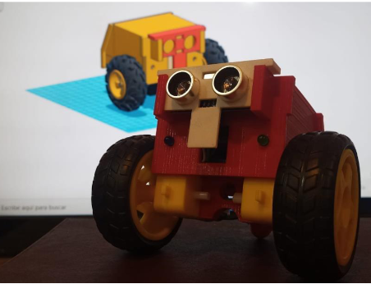
Tomassito
Miguel Pérez
IOT

Slide 2
¿Qué es Tomassito?
Tomassito es un Robot Car impreso con materiales en 3D y puede andar siguiendo lógica.
Tomassito en un principio era autónomo, pero no era lo suficientemente inteligente.
Faltaba integrarle algún tipo de comunicación externo para comunicarse.

Slide 3
¿Qué se pretendió?
Con Tomassito se planteo el poder realizar un dispositivo autosuficiente, en el sentido que uno pueda conectarse para configurarlo para no tener que flashearle cada vez una configuración nueva.
Además, poder controlarlo remotamente a través de un dispositivo móvil con MQTT.
Servir a los clientes conectados una interfaz para controlar a Tomassito utilizando HTML y Javascript.

Slide 4
¿Qué se logro?
Se logro:
Poder controlar Tomassito por MQTT con un dispositivo móvil
Configurar la red de WiFi a conectar a través de un dispositivo móvil
Pero algunas cosas no eran posibles.

Slide 5
¿Qué no se pudo lograr?
Al pretender que sea autosuficiente para configurar, se pretendía que uno pudiera configurarle la red WiFi a conectar. A pesar de que eso funciona, para realizar algún tipo de conexión con Tomassito se require de su dirección IP al conectarse. Lamentablemente no es posible conocerla sin tener acceso a la monitor de serial a no ser que se disponga de una pantalla para Tomassito.
La interfaz de usuario que se pretendía servir a través de Tomassito para controlarlo quedo en pleno desarrollo. No por tiempo, sino que en Javascript podemos enviar mensajes por MQTT, pero lamentablemente debe ser a través de Websockets. Y Tomassito, que corre en un ESP8266 no posee el rendimiento suficiente para correr todo un stack de Websocket sin sacrificar quizás gran parte de su funcionalidad. De hecho nisiquiera hay librerías para implementar Websocket en esp8266.

Slide 6
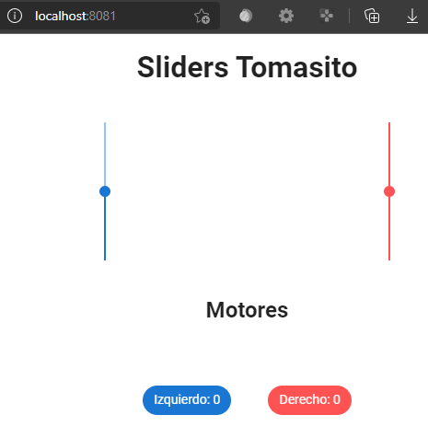
Imagenes
Esta página, con su index.html y javascript en el mismo archivo, se parseaba a C String, se importaba y se servia a través de del mismo WebServer del Esp8266.
Lamentablemente sin la tecnología de websockets en el esp8266 no podemos obtener la información del sitio.
Además igual debía conocerse la dirección de ip para acceder dentro de la red.
Si se podría traspasar a Android, pero se pretendía que fuese universal para Iphone igual.

Slide 7
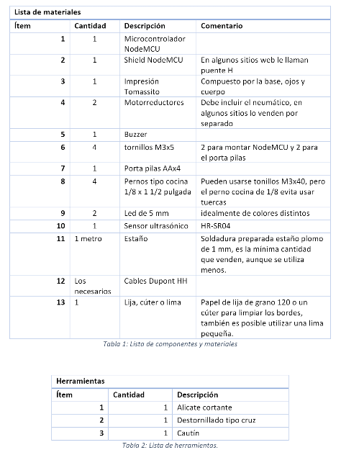
Materiales

Slide 8
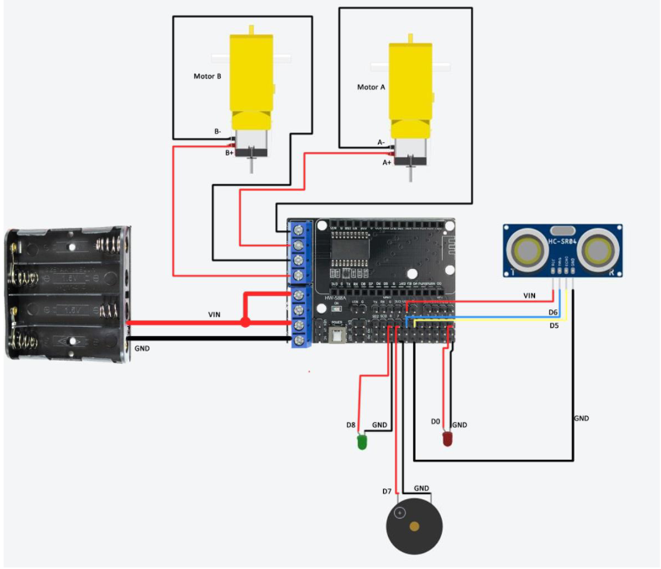
Cableado

Slide 9
Conclusión
Mejorar Tomassito fue un desafio, simplemente porque para añadir mas cosas se debe de conocer bien la infraestructura a trabajar, en este caso la ESP8266. Sin embargo tiene bastantes limitaciones a la hora de poder cumplir con varias de estas tareas de mejora. Quizás con la unión de otro esp8266 o finalmente intermediando con algún otro dispositivo si se podrían llevar acabo varios de estos arreglos.

